Slide 1
FLAT CANCEL/VOID RELIANT
BY: UNDERWRTING DEPARTMENT

Slide 2
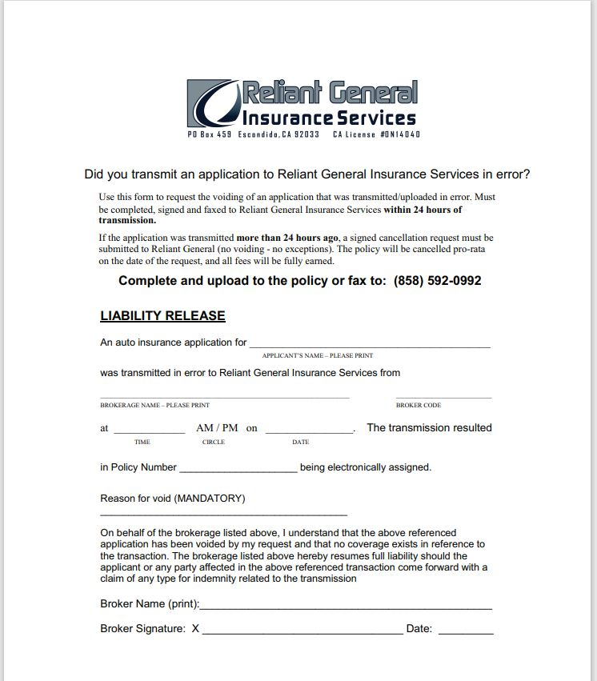
PROCEDIMIENTO
1.-Entramos en nuestra pagina web de Adriana’s y en seccion de Guidelines buscaremos la subseccion de Reliant.
2- Descargamos y editamos la void form de Reliant, la editamos con la informacion nos solicita y la firmamos.
3.- Subimos el document en la pagina web de Reliant.

Slide 3
SEGUIMIENTO:
Para comprobar si los fondos fueron devueltos, debemos comunicarnos con la compañia por telefono para preguntarle a un representante de Reliant si los fondos ya fueron enviados, la cantidad y la fecha que fueron enviados los fondos a nuestra agencia.
Numero: 1-800-959-9956

